Slide 1

Der Internationale Computerführerschein
I
C
D
L
ONLINE - Sprechstunde

Slide 2

Übersicht:
Was ist der"ICDL"?
Der "ICDL" an der MS Obertrum
Welche „Zertifikate" gibt es für Schüler:innen?
Modulübersicht
Durchführung
Anmeldung

Slide 3

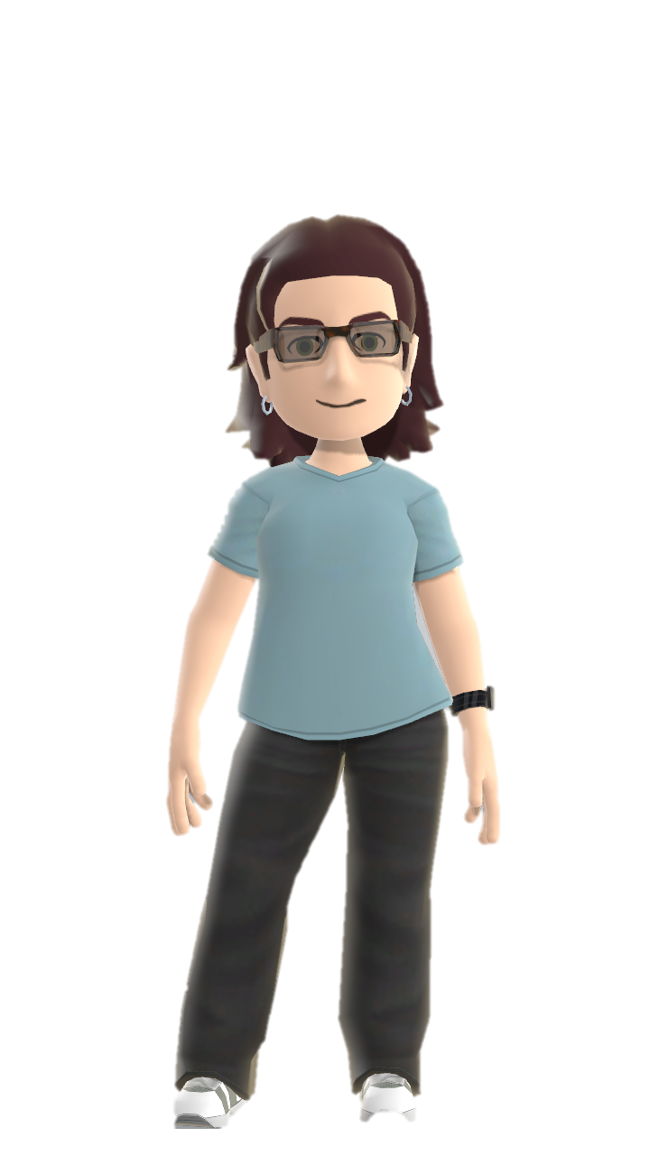
Was ist der "ICDL"?
seit 1997 als „ECDL“ (CEPIS), seit 2019 „ICDL“
(European Computer Driving Licence -> International….)
in über 100 Ländern
in über 40 Sprachen
international anerkannter Nachweis für digitale Kompetenzen
Inhalte sind standardisiert, praxisnah und modular aufgebaut

Slide 4

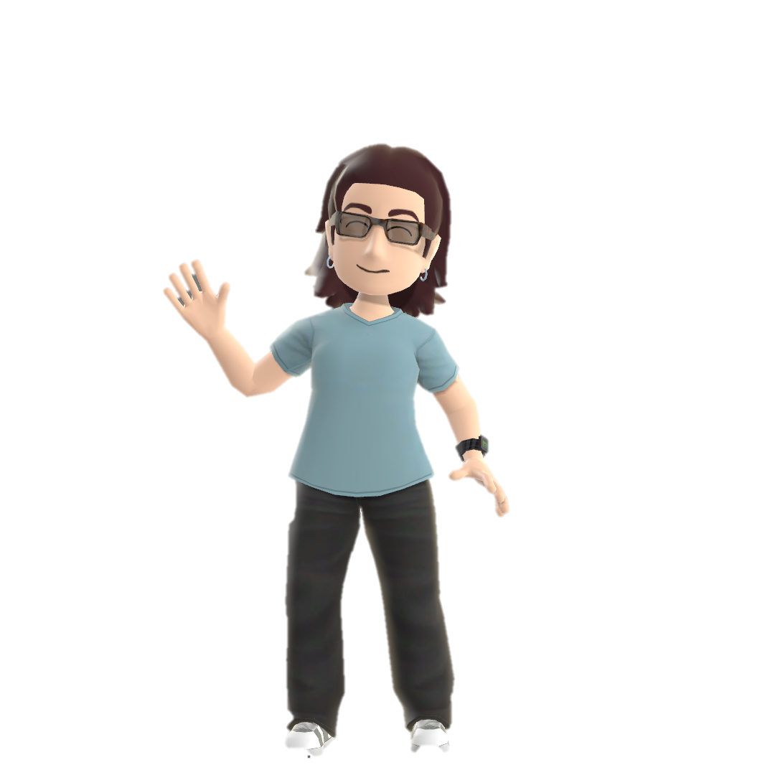
Der „ICDL“ an der MS Obertrum
seit 2007 angeboten
Software richtet sich nach OFFICE 365
freiwillig!
wird nicht in die DGB Note einbezogen
Kosten: 37 (einmalig) 18 EURO/ Prüfungsantritt

Slide 5
WElche „ZertifiKate“ gibt es für Schüler: INNEN?
PROFILE
Standard
Zertifikat mit
4 Modulprüfungen
„kleiner Führerschein"
Zertifikat mit
7 Modulprüfungen
„großer Führerschein"

Slide 6










MODULÜBERSICHT
PROFILE (3+1)
STANDARD (7)
PFLICHT
WAHL
PFLICHT
WAHL

Slide 7
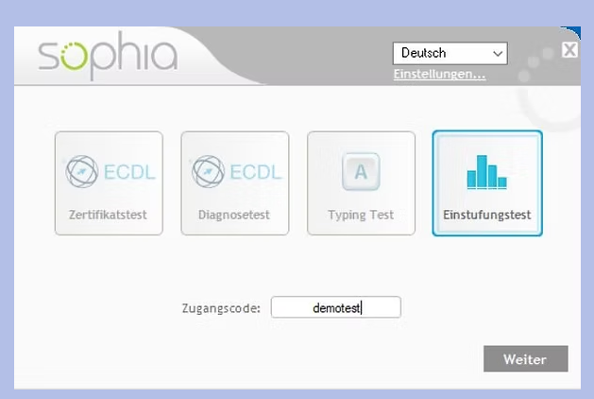

DURCHFÜHRUNG an der MS Obertrum
„Diagnoseprüfungen“ = Vorbereitung auf die Prüfung
Prüfungssoftware: „SOPHIA“
Prüfungen Vorort (MS Obertrum =TESTCENTER)
auf schulinternen Geräten

Slide 8
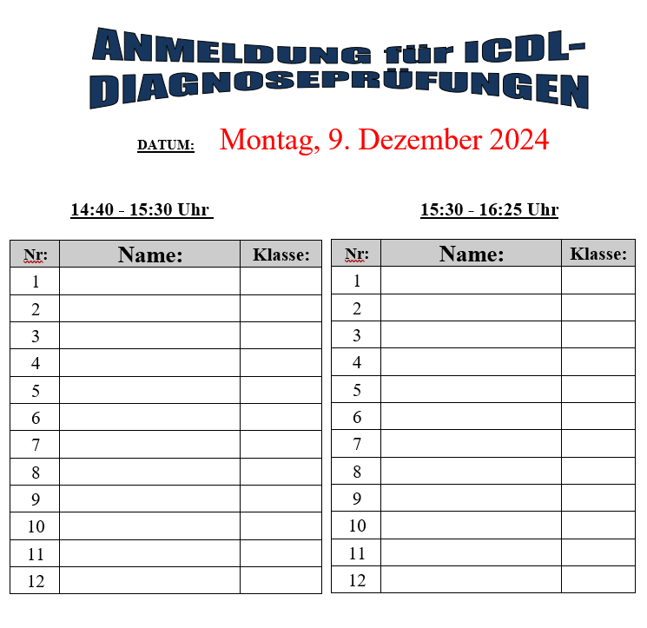


ANMELDUNG: Übungsphase
Anmeldung zur Diagnoseprüfung (Eintrag in Liste v. DGB Raum)
Üben - Üben – Üben (easy4me…Learn ICDL App)
Lernzielkataloge:
  CG: https://www.icdl.at/assets/2025-10/Computer-Grundlagen_LZK_2025_0.pdf
  OG: https://www.icdl.at/assets/2025-10/Online-Grundlagen-LZK-2025_1.pdf
  TXT: https://www.icdl.at/assets/2025-10/Textverarbeitung-LZK-2025.pdf
  TK: https://www.icdl.at/assets/2025-10/Tabellenkalkulation-LZK-2025_0.pdf
  PR: https://www.icdl.at/assets/2025-10/Praesentation-LZK-2025_0.pdf
  OZ: https://www.icdl.at/assets/2025-10/Online-Zusammenarbeit-LZK-2025_0.pdf
  IS: https://www.icdl.at/assets/2025-10/IT-Security-LZK-2025_0.pdf

Slide 9
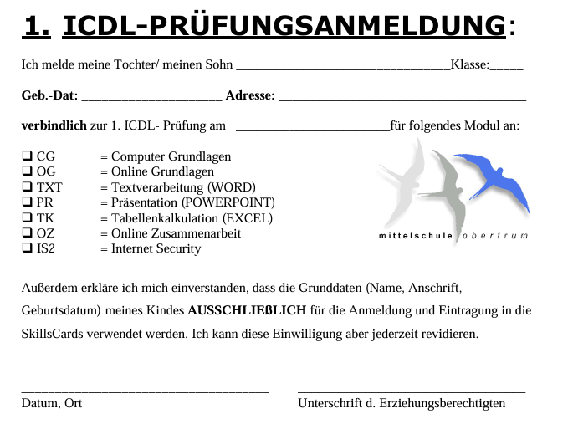
Anmeldung zur Prüfung:
Erste Prüfung: Anmeldungsformular + 55 EURO (Kuvert)
Weiterführende Prüfungen: Formular + 18 EURO

Slide 10
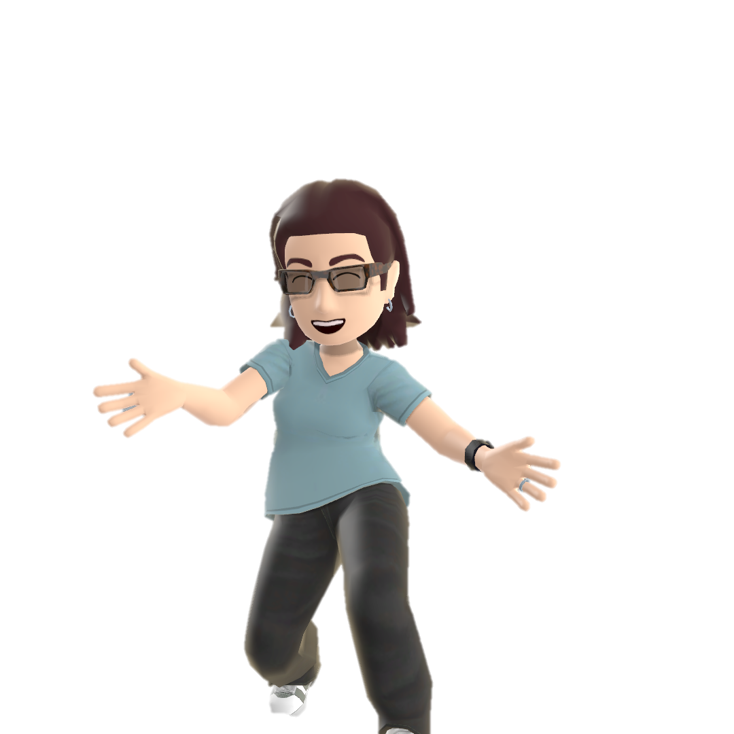
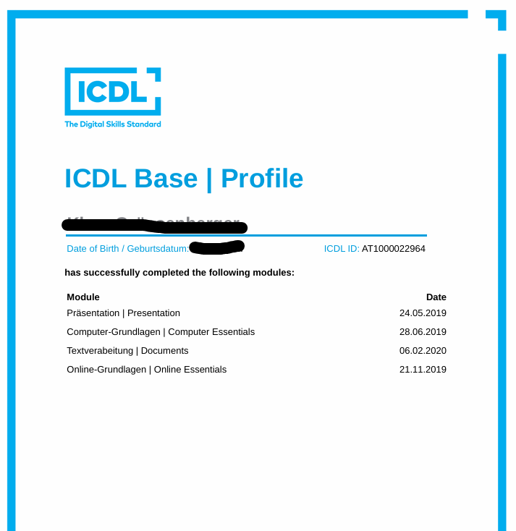
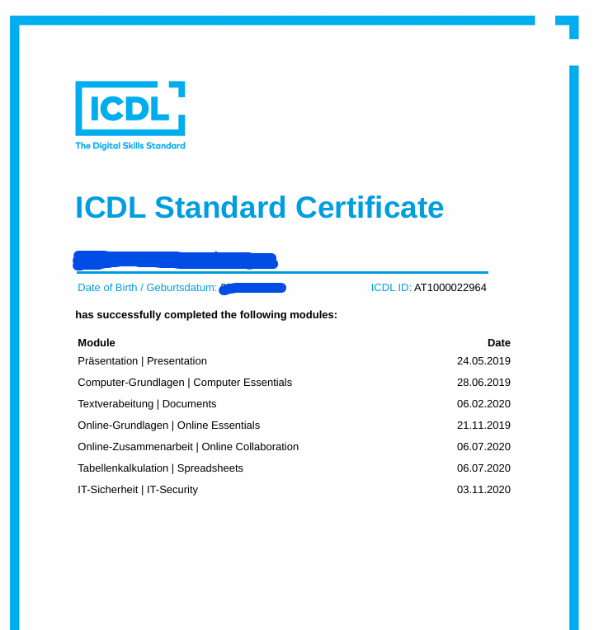
ZERTIFIKATE:
Weitere Informationen:
https://www.icdl.at/ueber-icdl
Termine: siehe Schul HP: https://www.ms-obertrum.salzburg.at

Slide 11

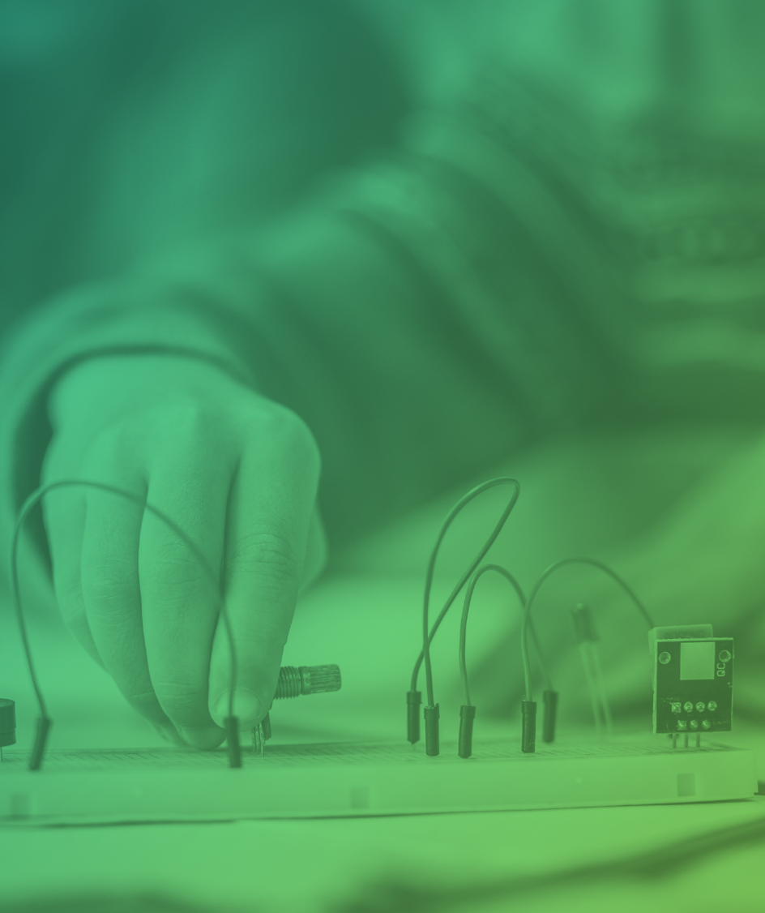

Vielen Dank für ihre Aufmerksamkeit

Slide 12
Quellenangaben:
Folie 3:
ICDL-Logo: https://carnewtdc.ie/wp-content/uploads/2022/06/ICDL-Logo.jpg, gef. 14.4.2026
Folie 6:
Symbole: Quelle: https://www.icdl.at/base-und-profile, gef. 13.4.2026
Folie 7:
Sophia (logo) und Startseite: https://www.deutsch.sophiatesting.com/demotest; CC0; gef.13.4.2026
Folie 8:
LearnICDL- logo: https://play-lh.googleusercontent.com/Fhc-HwVVqUA6ZyCLyGpeyZLBQEzqo7P3jIIe8guV9MJTMFhk260xzc-0hmqx_IX04oc,
gef. 13.4.2026
Easy4me-Logo: https://www.easy4me.info/wp-content/themes/easy4me/images/easy4me-logo.png/ gef. am 13.4.2026
Avatare: Folie 3,4,5,7,8,9,10: mit XBOX Original Avatar erstellt, 2022

